Slide 1
ΣΤΕΡΕΟΣΚΟΠΙΚΗ ΦΩΤΟΓΡΑΦΙΑ
Αρχή λειτουργίας, Στερεοσκοπικές διατάξεις, Δημιουργία ζεύγους στερεοσκοπικών φωτογραφιών
Α. Αραβαντινός

Slide 2
Ανθρώπινος Οφθαλμός - Κάμερα

Slide 3
Συγκριτικές αντιστοιχίες Κάμερα – Ανθρώπινος Οφθαλμός
Κάμερα – φωτοευαίσθητο υλικό
Φωτογραφικός Φακός
Κλείστρο
Διάφραγμα
Φιλμ ή Φωτοστοιχείο
Οφθαλμός – Εγκέφαλος
Κερατοειδής – κρυσταλοειδής φακός
Βλέφαρο
Ίριδα
Αμφιβληστροειδής

Slide 4
3D - απεικόνιση
Η μέθοδος της απεικόνισης μιας σκηνής σε δισδιάστατα μέσα που με κατάλληλο όμως συνδυασμό μεταξύ τους και σε παρατήρηση με ειδικές οπτικές διατάξεις δημιουργεί στον παρατηρητή την ψευδαίσθηση του τρισδιάστατου.

Slide 5
3D - απεικόνιση
Παράλλαξη ανθρώπινης όρασης είναι η φαινομενική διαφοροποίηση των εικόνων που αντιστοιχούν στο κάθε ένα οφθαλμό ξεχωριστά εξ’ αιτίας της διαφορετικής γεωμετρικής τους θέσης στο ανθρώπινο σώμα.

Slide 6
ΙΣΤΟΡΙΚΗ ΑΝΑΔΡΟΜΗ ΣΤΕΡΕΟΣΚΟΠΙΑΣ
280 π.Χ. Ευκλείδης, ‘Πραγματεία στην Οπτική’
1484 Leonardo Da Vinci, ανάγλυφο ανθρώπινης όρασης
1613 Francois Aguillonius, Διοφθάλμια όραση
1838 Charles Wheatstone, 1^{ο} ανακλαστικό στερεοσκόπιο
1839 Daguerre, Henry Fox Talbot, ανακάλυψη φωτογραφικής μεθόδου

Slide 7
ΙΣΤΟΡΙΚΗ ΑΝΑΔΡΟΜΗ ΣΤΕΡΕΟΣΚΟΠΙΑΣ
(β’ μέρος)
1844 Sir David Brewster, 1^{ο} Διαθλαστικό στερεοσκόπιο
1850 – 1880 Χρυσή Περίοδος Στερεοσκοπίας
1839 Ίδρυση της : London Stereoscopic Society
1940 Αναβίωση Στερεοσκοπίας
1952 1^{η} Τρισδιάστατη κινηματογραφική ταινία (L.A. USA)

Slide 8
ΜΟΝΟΟΠΤΙΚΑ ΚΡΙΤΗΡΙΑ
Προσαρμογή οφθαλμού
Φαινομενικό μέγεθος αντικειμένου
Φωτοσκίαση εξωτερικής του επιφάνειας
Επικάλυψη από γειτονικά αντικείμενα
Οριζόντια κίνηση οπτικού άξονα οφθαλμού
Εκτίμηση απόστασης θέματος από οφθαλμό
Γεωμετρική προοπτική

Slide 9
ΔΙΟΠΤΙΚΑ ΚΡΙΤΗΡΙΑ
Το φαινόμενο της παράλλαξης
Η ύπαρξη της διακορικής απόστασης των ανθρώπινων οφθαλμών : 6.5 cm

Slide 10
ΑΡΧΗ ΛΕΙΤΟΥΡΓΙΑΣ 3D

Slide 11
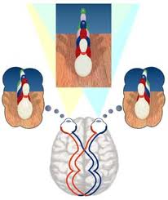
Τρισδιάστατη απεικόνιση Δύο οφθαλμοί – ένας εγκέφαλος

Slide 12
Τα τρία «διακριτά» στάδια της στερεοσκοπίας
Λήψη στερεοσκοπικών εικόνων (Shooting)
Διαχείριση στερεοσκοπικών εικόνων (Mounting)
Παρατήρηση στερεοσκοπικών εικόνων (Viewing)

Slide 13
ΦΩΤΟΓΡΑΦΙΚΟΣ ΕΞΟΠΛΙΣΜΟΣ
Στέρεο - Κάμερα
Διάταξη με διαχωριστή δέσμης
Χρήση δύο συγχρονισμένων φωτογραφικών μηχανών ταυτόχρονης λήψης
Διαδοχικές λήψεις από μια φωτογραφική μηχανή

Slide 14
Στέρεο Κάμερες

Slide 15
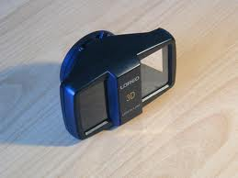
Διαχωριστής εισερχόμενης δέσμης

Slide 16
Συγχρονισμένες , ανεξάρτητες φωτογραφικές μηχανές

Slide 17
Συγχρονισμένες , ανεξάρτητες φωτογραφικές μηχανές

Slide 18
Μια φωτογραφική μηχανή, δυο διαδοχικές λήψεις

Slide 19
ΑΡΧΕΣ ΣΤΕΡΕΟΦΩΤΟΓΡΑΦΗΣΗΣ
Στερεοσκοπική βάση το 1/30 της πιο κοντινής απόστασης από το θέμα
Οπτικοί άξονες φωτογραφικών φακών αυστηρά παράλληλοι μεταξύ τους
Μετακίνηση χωρίς κατακόρυφη παράλλαξη
Δημιουργία μεγάλου βάθους πεδίου
Απόλυτη σταθερότητα στο θέμα
Σταθερή απόσταση, όχι διαφορά κλίμακας

Slide 20
Στερεοσκοπική Βάση ο νόμος του 1 / 30
Υπερεστιακό σημείο : Το κοντινότερο σημείο του χώρου που απεικονίζεται με ευκρίνεια όταν ο φωτογραφικός φακός είναι εστιασμένος στο άπειρο.
Ο ανθρώπινος οφθαλμός με εστίαση στο άπειρο μπορεί να αντιλαμβάνεται αντικείμενα καλά εστιασμένα τα οποία όμως βρίσκονται σε απόσταση 2m & μακρύτερα.

Slide 21
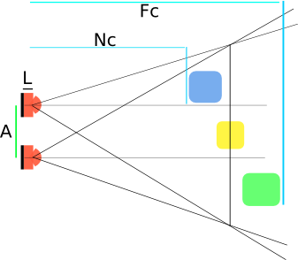
Στερεοσκοπική Βάση «ο νόμος του 1 / 30»

Slide 22
Στερεοσκοπική Βάση ο νόμος του 1 / 30
Ισχύει : Α / Νc = 0.065 m / 2 m
δηλαδή : Α / Νc = 1 / 30
Παράδειγμα : για ελάχιστη απόσταση στα 6m η στερεοσκοπική βάση υπολογίζεται σε 600cm / 30 = 20cm.

Slide 23
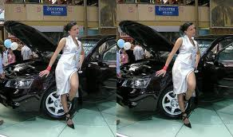
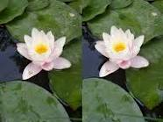
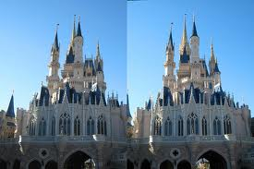
Ζεύγη Στερεοσκοπικών φωτογραφιών

Slide 24
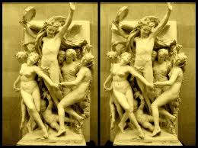
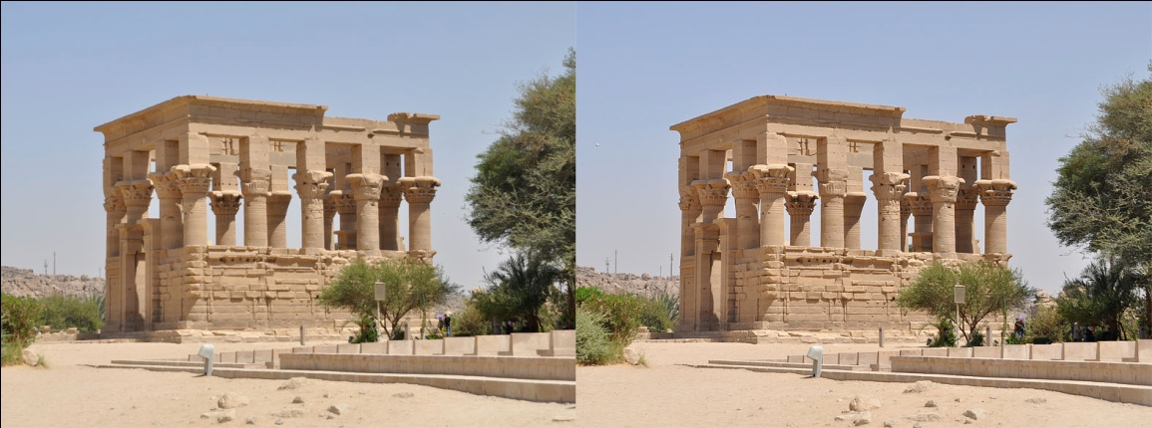
Ζεύγη Στερεοσκοπικών φωτογραφιών

Slide 25
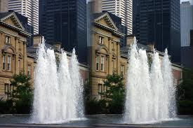
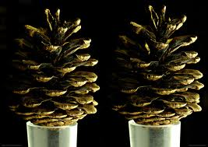
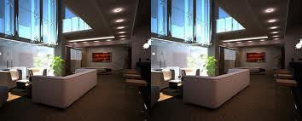
Ζεύγη Στερεοσκοπικών φωτογραφιών

Slide 26
ΣΤΕΡΕΟΣΚΟΠΙΚΗ ΠΑΡΑΤΗΡΗΣΗ
Απαιτείται από τον ανθρώπινο παρατηρητή η ουσιαστική αποσύνδεση των εξής δύο ανεξάρτητων (;) μηχανισμών.
ΠΡΟΣΑΡΜΟΓΗ ΟΦΘΑΛΜΩΝ για κοντινή όραση (εστίαση κοντά)
ΣΥΓΚΛΙΣΗ ΟΠΤΙΚΩΝ ΑΞΟΝΩΝ για μακρινή όραση (παράλληλοι άξονες)

Slide 27
ΜΕΘΟΔΟΙ ΠΑΡΟΥΣΙΑΣΗΣ & ΘΕΑΣΗΣ ΣΤΕΡΕΟΦΩΤΟΓΡΑΦΙΩΝ
Στερεοσκόπιο (Ανακλαστικό)
Στερεοσκόπιο (Διαθλαστικό)
Στερεοσκοπική προβολή με πολωτικά φίλτρα (Διάταξη προβολής, Επιλογή οθόνης, Συνδυασμός Διαφανειών, Κατανομή θέσεων σε θεατές)

Slide 28
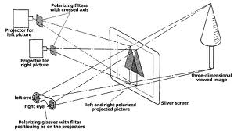
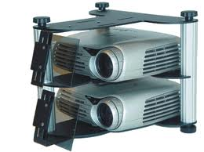
Ζεύγη συσκευών προβολής

Slide 29
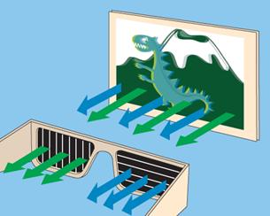
Δια δραστικές οθόνες Έγχρωμα – Πολωτικά φίλτρα

Slide 30
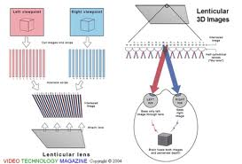
Lenticular Οθόνες

Slide 31
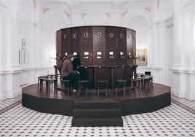
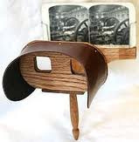
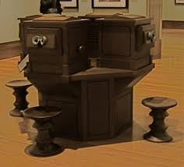
Τρισδιάστατη παρουσίαση

Slide 32
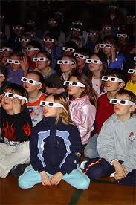
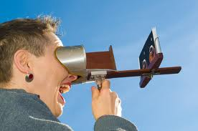
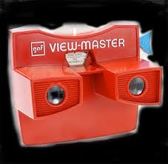
Στερεοσκοπική προβολή

Slide 33
ΕΦΑΡΜΟΓΕΣ ΕΙΚΟΝΙΚΗΣ ΠΡΑΓΜΑΤΙΚΟΤΗΤΑΣ
Φωτογραμμετρία (Τοπογραφία, Αρχιτεκτονική)
Ιατρική (π.χ. Στέρεο – Ακτινογραφίες)
Εκπαίδευση (π.χ. Στέρεο – Χημεία)
Μικροσκοπία
Στέρεο – Ραδιογραφίες
Αυτό Στερεοσκοπία (Lenticular)

Slide 34
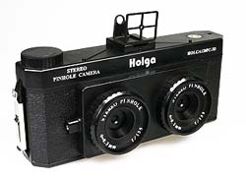
Στερεοσκοπική Pinhole camera

Slide 35
Στερεοσκοπικές Ενώσεις
The Stereoscopy Society
London (United Kingdom), 1893
www. Stereoscopicsociety.org.uk
International Stereoscopic Union (ISU)
Zurich (Switzerland), 1975
www.isu3d.org

Slide 36
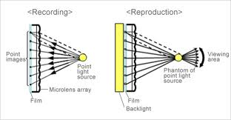
Integral Photography (IP) Gabriel Lippmann (1908)

Slide 37
Integral Photography (IP)
Πρόκειται για φωτογράφιση μέσω σειριακής διάταξης από μικροσκοπικούς φακούς (0.02 – 1.00mm) όπου το φωτοευαίσθητο υλικό βρίσκεται στο κοινό εστιακό επίπεδό τους.
Η αναπαράσταση πραγματοποιείται μέσω του ίδιου ακριβώς συστήματος των μίκρο φακών με φωτισμό από πίσω και επιτυγχάνεται έτσι η παράλλαξη της θεματολογίας.

Slide 38
3D - New York 2010 (Paul Aaron Johnson)

Slide 39
ΒΙΒΛΙΟΓΡΑΦΙΑ
STEREOSCOPIC PHOTOGRAPHY, Arthur W. Judge, Chapman & Hall LTD, 1950
MAGIC IMAGES, A Handbook of Stereo Photography, G. R. Ogram 2001, Stafford
3D DISPLAY SYSTEMS, Nick Holliman, University of Durham, 2005.

